Slide 1
Katumuksen sakramentti
Teksti: www.ortodoksi.net, Stefan Holm: Kirkon jäsenenä – Oppikirja 9. luokalle
Kuvat: www.ortoboxi.fi

Slide 2
SAKRAMENTIT
Kirkossa käytetään myös sanaa mysteerio.
Se voidaan suomentaa sanalla ”salaisuus”.
Mihin näistä osallistutaan vain kerran, mihin useasti?

Slide 3
Salaisuudella viitataan siihen, ettemme tiedä miten tuo pyhittäminen tapahtuu.
Sakramentti = toimitus, jossa Jumalan armovoima vaikuttaa.

Slide 4
Perinteisesti sakramentteja opetetaan olevan seitsemän.
On olemassa muitakin toimituksia, kuten vedenpyhitys, munkiksi tai nunnaksi vihkiminen tai hautaus.

Slide 5
KATUMUKSEN SAKRAMENTTI
Ihmisellä on vapaa tahto.
Tuota vapautta voi käyttää väärin.
Ajattelemme, sanomme tai teemme väärin lähimmäistä tai Jumalaa kohtaan.

Slide 6
Väärät teot vievät eroon Jumalasta.
Jos pyydämme anteeksi, Jumala antaa anteeksi.
Tätä varten on olemassa sakramentti: katumus.
Käytyään myös nimiä synnintunnustus, synninpäästö tai rippi.

Slide 7
Syntiä ei saisi vähätellä sen takia, että se on pieni.
Jos ihminen ei kadu, hän ei saa pientäkään syntiä anteeksi.
Katumalla taas voi saada isonkin synnin anteeksi.

Slide 8
Katumuksen sakramentti on prosessi.
Ihminen tutkii itseään löytääkseen syntinsä.
Syntiä on myös kaduttava. Siitä on oltava harmissaan.

Slide 9
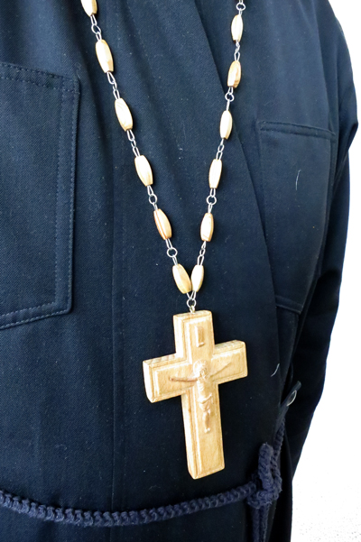
Synti tunnustetaan Jumalalle papin ollessa läsnä.
Papin edessä tapahtuva syntien tunnustaminen, omien murheiden ja lankeemusten ilmaiseminen, merkitsee voittoa ylpeydestä.

Slide 10
Samalla pyritään olemaan tekemättä syntiä, vaikka ehkä tietäisikin lankeavansa uudelleen.
Kreikan sana metanoia ”katumus” tarkoittaakin mielenmuutosta.

Slide 11
Syntejä voi pyytää anteeksi joka päivä suoraan Jumalalta.
Aika ajoin on tultava katumuksen sakramenttiin.
Tätä voi verrata lääkärintarkastukseen: silloin tarkistetaan ihmisen terveydentila.

Slide 12
Synnin voi ajatella olevan henkisen elämän sairaus.
Katumuksen sakramentin tarkoitus ei ole tuomita, vaan parantaa.
Panteleimon Parantaja

Slide 13
Kristus antoi opetuslapsilleen vallan antaa tai olla antamatta syntejä anteeksi.
Apostolit välittivät tämän armolahjan piispoille ja piispat edelleen papeille.

Slide 14
Katumuksen sakramenttiin olisi hyvä osallistua riittävän usein.
Aikaisemmin ehtoolliseen osallistumiseen oli ehtona aina ripillä käynti, mutta nykyään se ei ole enää ehdoton vaatimus.
Katumukseen osallistumisen voi ajoittaa vaikkapa paastoaikoihin.

Slide 15
Ennen toimitusta katuva miettii, mitkä asiat erottavat hänet Jumalasta tai lähimmäisistä.
Monissa seurakunnissa on mahdollisuus osallistua katumukseen ennen liturgiaa.
Kysy millainen käytäntö omassa seurakunnassasi on.

Slide 16
Katumuksen mysteerio suoritetaan tavallisesti kirkossa.
Usein kirkon etuosaan on asetettu analogi ja sille alttarievankeliumi sekä papin käsiristi.
Tämän pöydän ääressä mysteerioon osallistuva keskustelee seisaaltaan papin kanssa muilta syrjässä niistä asioista, joita hän katuu ja joista haluaisi anteeksiannon.

Slide 17
Sakramentin toimitus
Toimitus alkaa rukouksilla, jotka valmistavat katumukseen.
”Herra Jeesus Kristus, elävän Jumalan Poika, paimen ja karitsa, joka otat pois maailman synnin, joka annoit lahjaksi lainan kahdelle velalliselle ja syntiselle naiselle syntien päästön, Sinä, Valtias, anna huojennus, päästö ja anteeksianto synneistä, laittomuuksista ja rikkomuksista, joita nämä Sinun palvelijasi ovat tehneet tahallisesti tai tahattomasti, tietäen tai tietämättään, huomaamattaan tai ymmärtämättään….”

Slide 18
Seuraa syntien tunnustaminen.
Pappi tekee tarvittavia kysymyksiä ja seuraa keskustelu, jossa pappi antaa ohjeita.

Slide 19
Keskustelun jälkeen pappi lukee seuraavan:
”Minulle arvottomalle tunnustuksen tehnyt hengellinen lapseni, minä mitätön syntinen en voi antaa syntejä anteeksi maan päällä, ellei Jumala antaisi. Mutta sen jumalallisen äänen tähden, joka Herramme Jeesuksen Kristuksen ylösnousemisen jälkeen tuli apostoleille sanoen: »Joiden synnit te anteeksi annatte, niille ne ovat anteeksi annetut; joiden synnit te pidätätte, niille ne ovat pidätetyt», sanomme siihen uskaltaen: Kaiken mitä olet sanonut minulle arvottomalle ja kaiken mitä et saanut sanotuksi joko tietämättömyydestä tai unohtaen, olipa se mitä tahansa, Jumala antakoon sinulle anteeksi tässä ja tulevassa ajassa.”

Slide 20
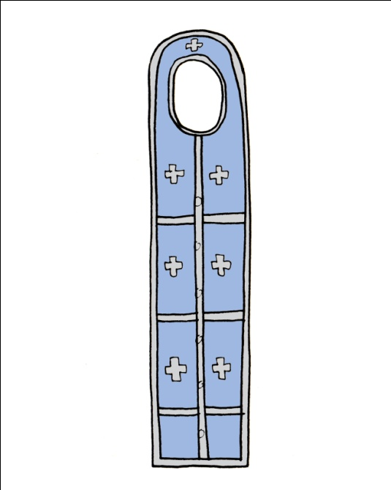
Jumala, joka profeetta Naatanin kautta antoi anteeksi syntinsä tunnustaneelle Daavidille, katkerasti Herransa kieltämistä itkeneelle Pietarille, herran jalkojen juuressa itkeneelle syntiselle naiselle, publikaanille ja tuhlaajapojalle, antakoon anteeksi myös sinulle minun syntisen kautta kaiken niin tässä kuin tulevassa ajassa, sovittakoon sinut pyhän Kirkkonsa kanssa ja yhdistäköön sinut siihen Kristuksessa Jeesuksessa ja asettakoon sinut tuomituksi tulematta peljättävän istuimensa eteen. Sen tähden murehtimatta enää tunnustettuja rikkomuksia mene rauhaan.
Sen jälkeen syntinsä tunnustanut polvistuu lattialle ja pappi peittää hänen päänsä epitrakiililla ja lausuu synninpäästö-rukouksen sekä anteeksianto-rukouksen.

Slide 21
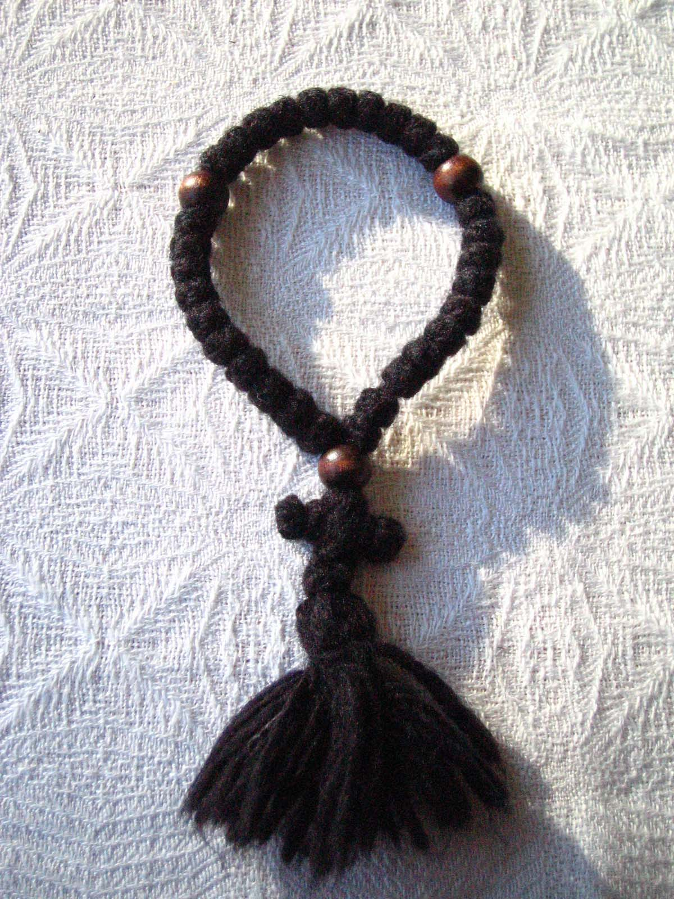
Tarvittaessa pappi voi antaa epitimian eli hengellisen harjoituksen.
Esim: rukous tai anteeksipyyntö läheiseltä.
Tarkoitus on auttaa katujaa parantumaan synneistään.

Slide 22
Syntejä ei tule salata
”Sairautemme” ei siten parane.
Katuva ei saa anteeksiantoa – tilanne johtaa hengelliseen kuolemaan.

Slide 23
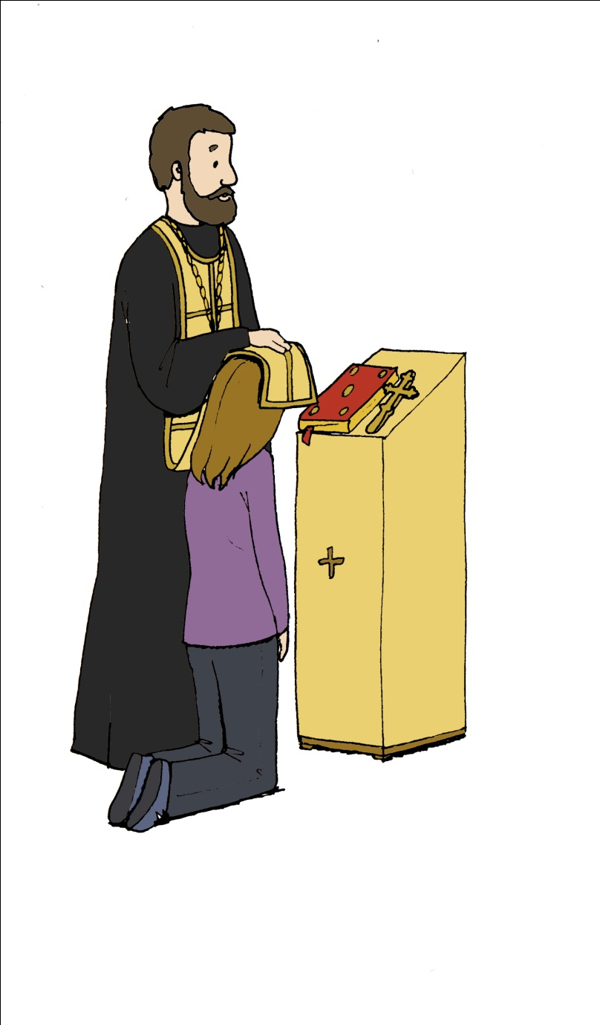
Kun aloittaa isoimmasta synnistä, muiden syntien tunnustaminen on sen jälkeen helpompaa.
Papin edessä ei tarvitse hävetä.
Pappi ei myöskään saa missään yhteydessä kertoa mitä on kuullut katumuksen sakramentissa.

Slide 24
Kaksi ääripäätä, joita tulee varoa:
”Olen synnitön.”
Jokainen on tehnyt jotain syntiä – tai jättänyt tekemättä hyvää.
Toinen ääripää on ajatella olevansa niin paha, ettei kukaan voi auttaa.

Slide 25
Anteeksiantamatonta on vain synti Pyhää Henkeä kohtaan.
Tällä tarkoitetaan paatumusta, jolloin Jumalasta ei välitetä.
Silloin ihminen kieltää itseltään Jumalan anteeksiannon.

Slide 26
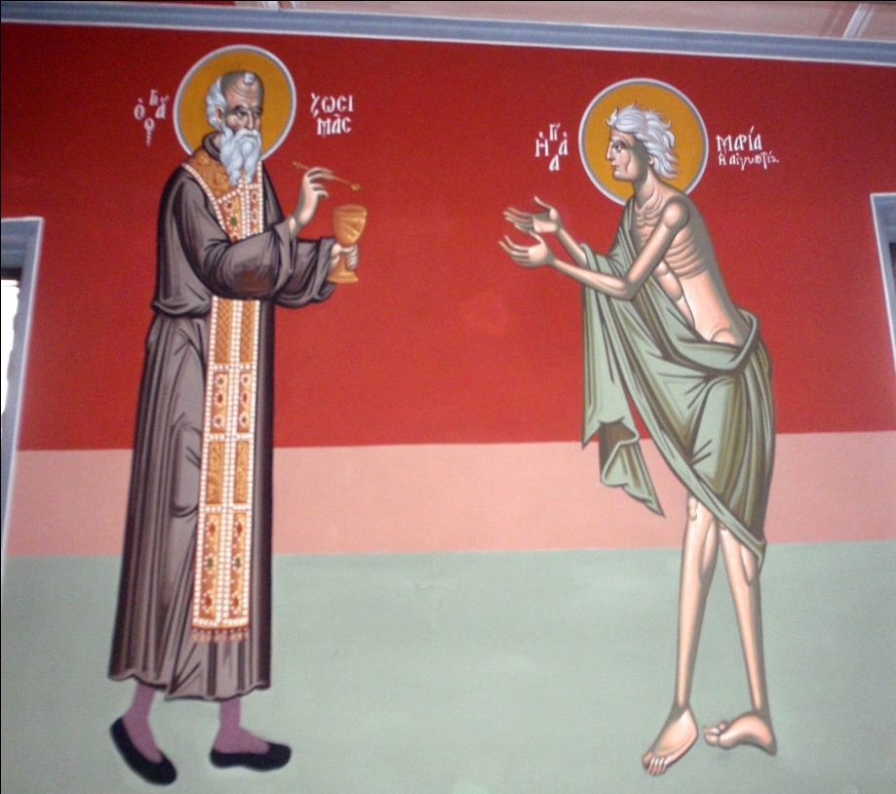
Katumuksen vastaanottavaa pappia sanotaan hengelliseksi isäksi tai rippi-isäksi.
Hänen kanssaan voi käydä muutoinkin keskusteluja hengellisestä elämästä.
Anteeksiantamus ei tule papilta, vaan Jumalalta.
Maria Egyptiläinen ja munkki Zosimas

